Slide 1
Site Social Media
Par Alexandre Blanc

Slide 2
Cahier des charges
Créer un site internet de type réseau social. L’utilisateur doit pouvoir:
-Créer un compte et se connecter.
-Pouvoir accéder à la page d’accueil et voir les autres posts et commentaires. Sans nécessairement être connecté.
-Une fois connecté, l’utilisateur peut poster des posts, commentaires et likes. Il peut aussi modifier ou supprimer uniquement ce qu’il a crée.
Il faut également un rôle administrateur pour la modération, qui aura tout les droits sur notre site.

Slide 3
Rappel des prérequis:
Base de données: mongoDB ou MySQL
Backend:
-Node.js / Express.
-Gestion de la sécurité, relation et rôles.
-Réalisation d’une série de tests unitaires via Jest.
Frontend:
-Utilisation d’un Framework / bibliothèque front.

Slide 4
Outils utilisés
VS code comme environnement de codage.
GitHub comme dépôt distant.
EsLint, chrome devTools pour débugger.
Postman pour des tests de requêtes.

Slide 5
Base de données:
Choix de MySQL:
-Gestion des relations à l’intérieur de la base de données.
-Installation et utilisation en local sur l’ordinateur.
-Base de données régulièrement utilisée dans l’industrie.

Slide 6
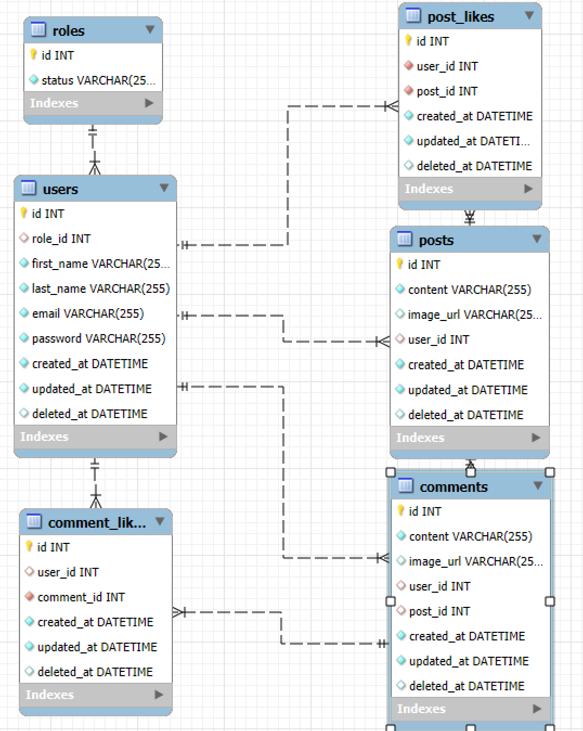
Création des tables avec la command line MySQL 8.0
-La table users sert de nœud central, elle servira plus tard pour les autorisations.
-La table roles contient 3 valeurs pour les status, invited, registered et admin.
-Les likes ont deux foreign keys, leur post ou comment respectifs, et l’user_id.
-l’email sera unique par utilisateur.
-Créations des colonnes created_at, updated_at et deleted_at.

Slide 7
Backend
Environnement de développement: Node.js
-Permets d’exécuter du javascript côté serveur.
-Accès au package manager: Facilité de constitution d’un projet
Choix du Framework: Express.
-Meilleur séparation des tâches grâce à la modularité.
-Simple d’approche et d’utilisation

Slide 8
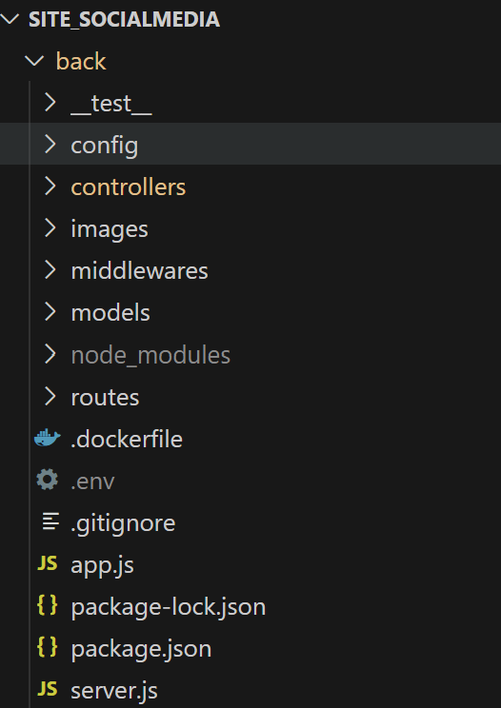
Structuration du projet:
-Architecture Express classique
-Séparation des logiques métiers, logiques de routes.
-Séparation des middlewares
Facilitation de l’identification des bugs
-Création d’un dossier test qui contiendra tout nos tests unitaires

Slide 9
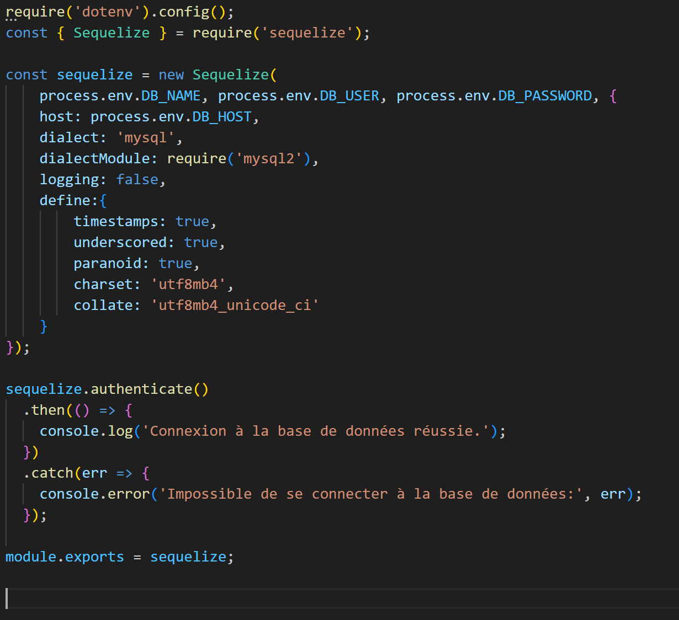
Etape 1: Accès la base de données.
Installation de Mysql2 et Sequelize pour pouvoir définir les modèles et les mettre en relations.
Création d’un fichier config/database.js qui paramètre notre accès à notre base de données.
Création d’un .env qui contient les accès à notre bdd.
Création d’une base de données de même structure test.
Timestamps: true et paranoid:true pour définir l’utilisation d’un created_at et deleted_at qui mettent en place un soft delete

Slide 10
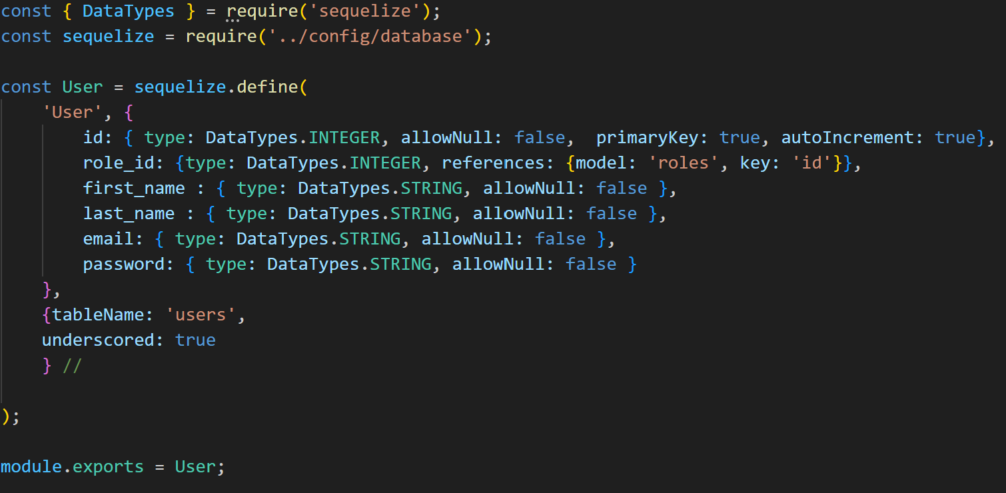
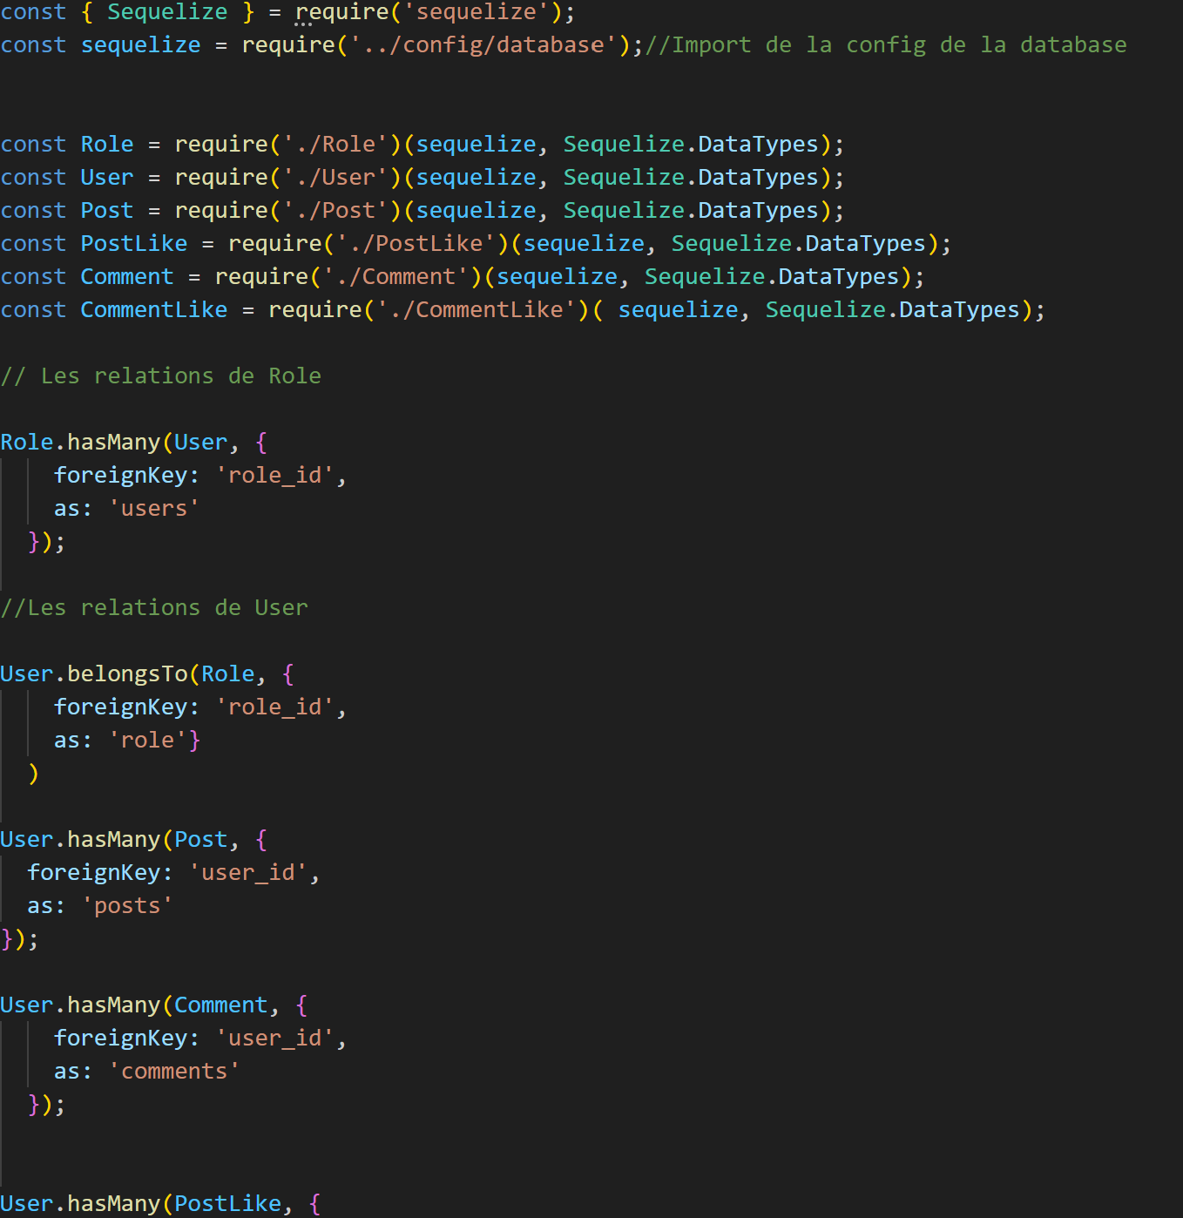
Etape 2: Configuration des modèles
Utilisation de Sequelize pour définir la structure des modèles accordement à la BDD.
Sequelize est un ORM, il permets de manipuler les tables dans mySQL comme si c’était des objets.
Création d’un fichier modelIndex.js pour définir les relations entre les modèles.

Slide 11
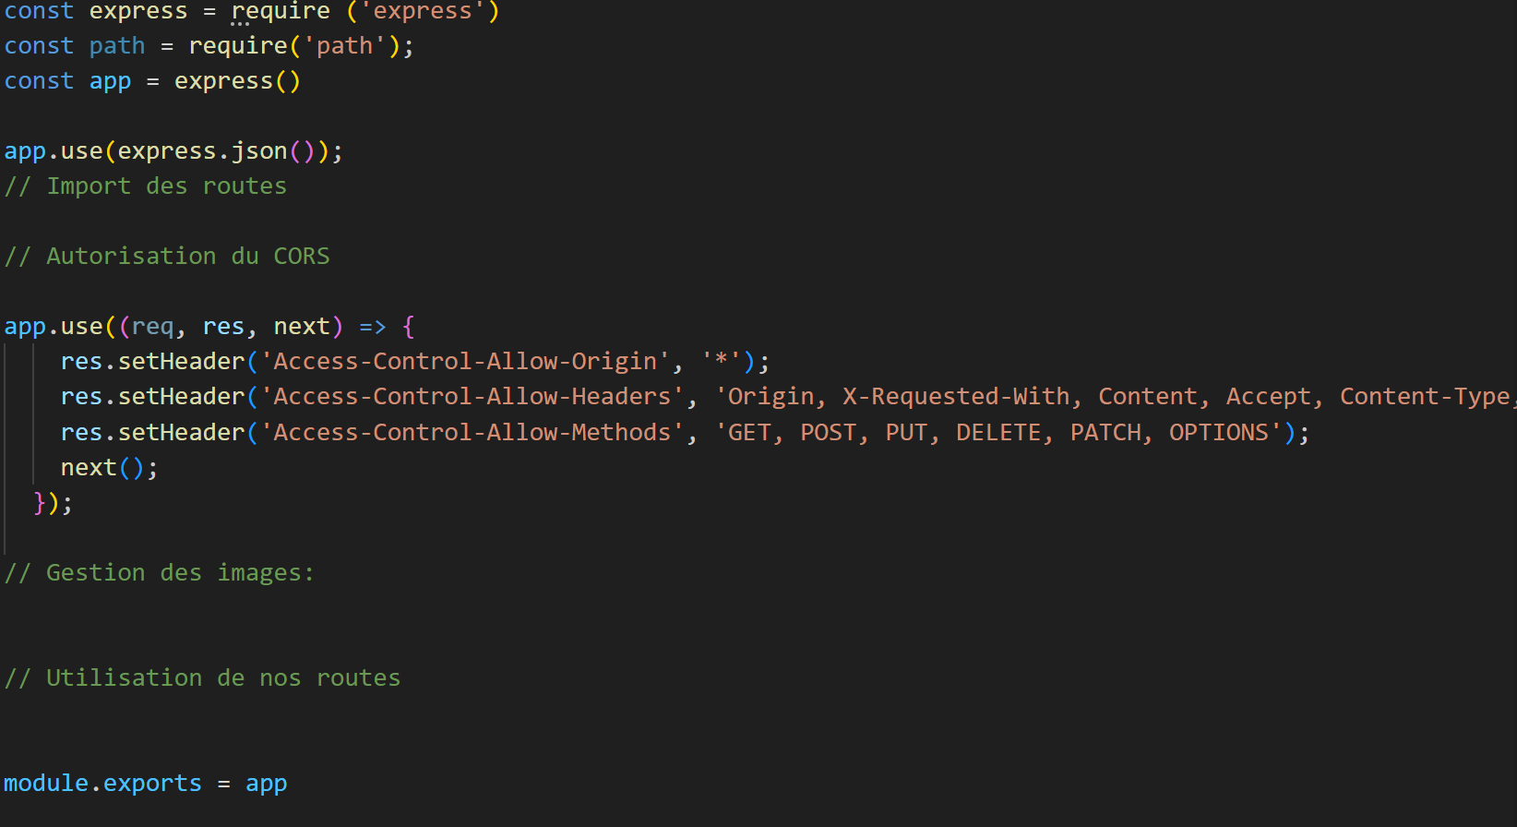
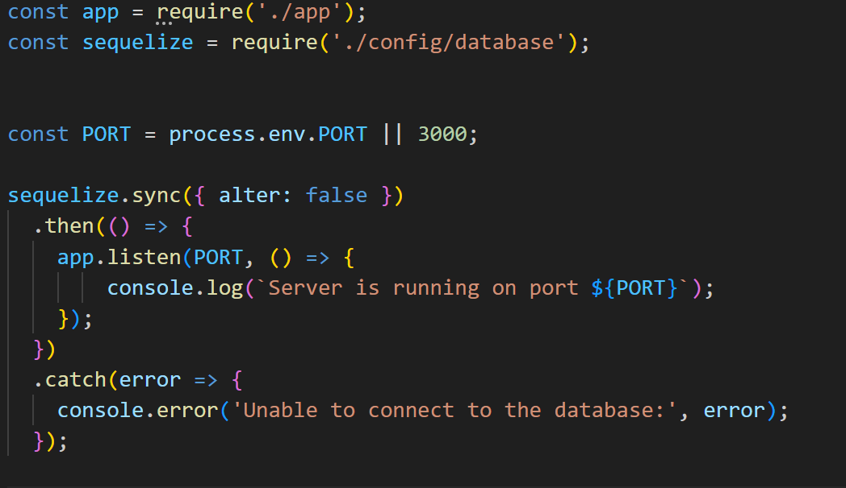
Etape 3: Création d’un fichier app.js et index.js
Pour tester la connexion à la base de données, on créer un fichier app.js et server.js
On connectera nos routes à notre app comme point central.
Autorisation de la connexion CORS pour le front-end plus tard.
Branchement de notre backend sur le port 3000.
Installation de nodemon et test avec la commande « nodemon server ». Cela nous permets de faire tourner notre backend tout en continuant à travailler dessus.

Slide 12
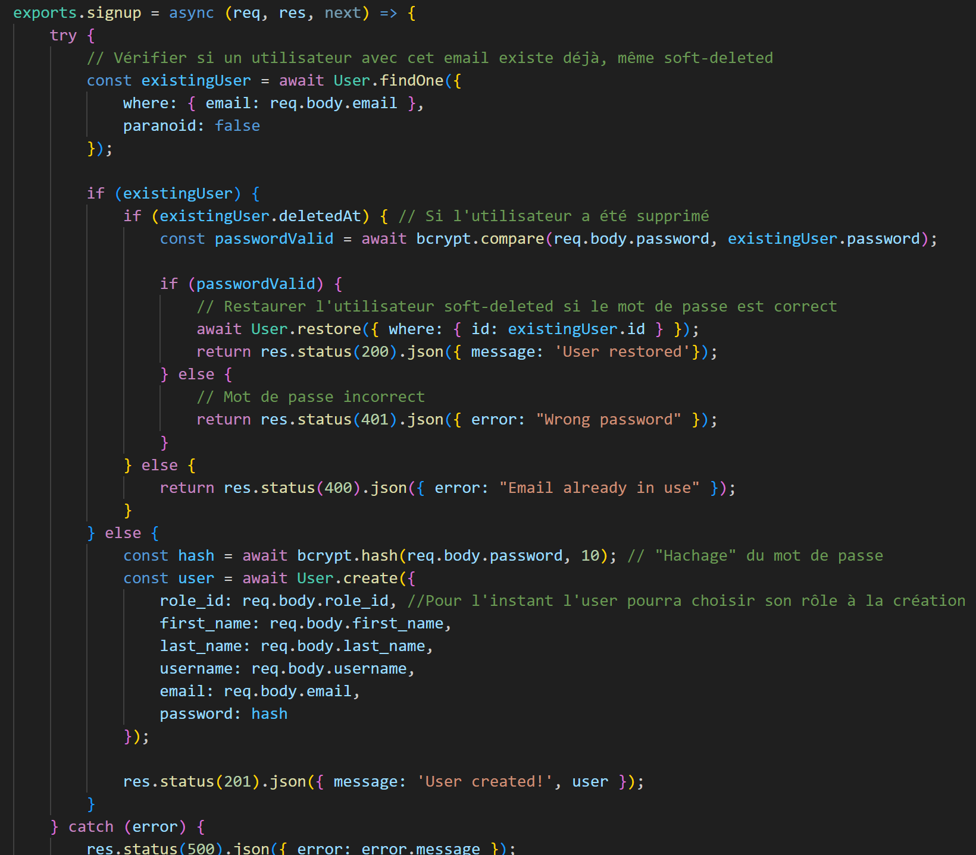
Etape 4: Mise en place des controllers.
Les controllers contiennent la logique métier de nos modèles. On définit les fonctions à effectuer dans l’ordre avant d’envoyer la requête.
Pour rappel, avec sequelize les fonctions CRUD sont findAll(), findOne(where) ou findByPk(id), .create, .restore, .update et .destroy.
Pour la fonction Signup:
-Installation de bcrypt: système de hachage unidirectionnel.
-Utilisation de la fonction bcrypt.hash pour crypter le mot de passe utilisateur.
-Utilisation de la fonction .restore si l’utilisateur a supprimé son compte auparavant (soft delete mis en place par le paranoid: true auparavant)

Slide 13
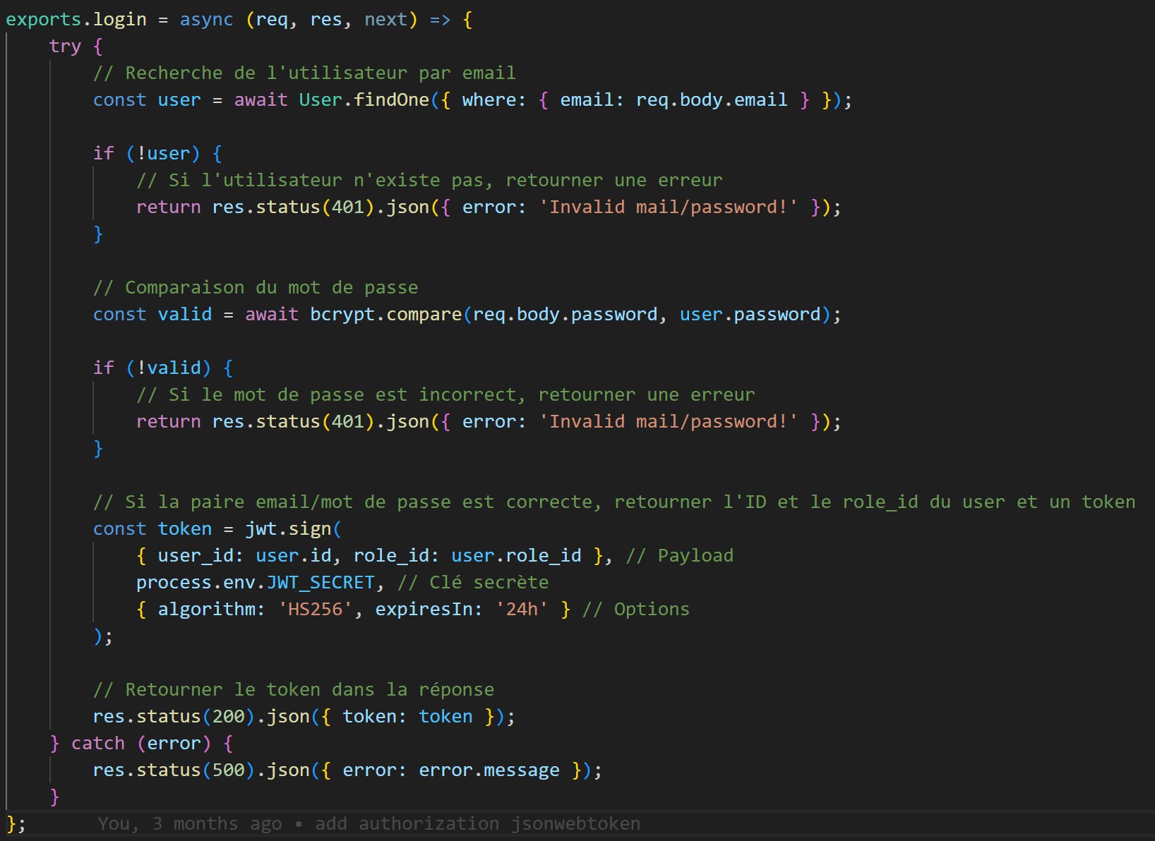
Pour la fonction login:
La fonction bcrypt.compare compare la chaîne de caractères entrée par l’utilisateur avec celle stockée dans la base de données.
S’il est valide, la fonction jwt.sign va encrypté via un algorithme (ici HS256) l’user_id et le role_id de l’utilisateur dans le payload de notre token.
Le token sera lui-même placé dans le local storage.

Slide 14
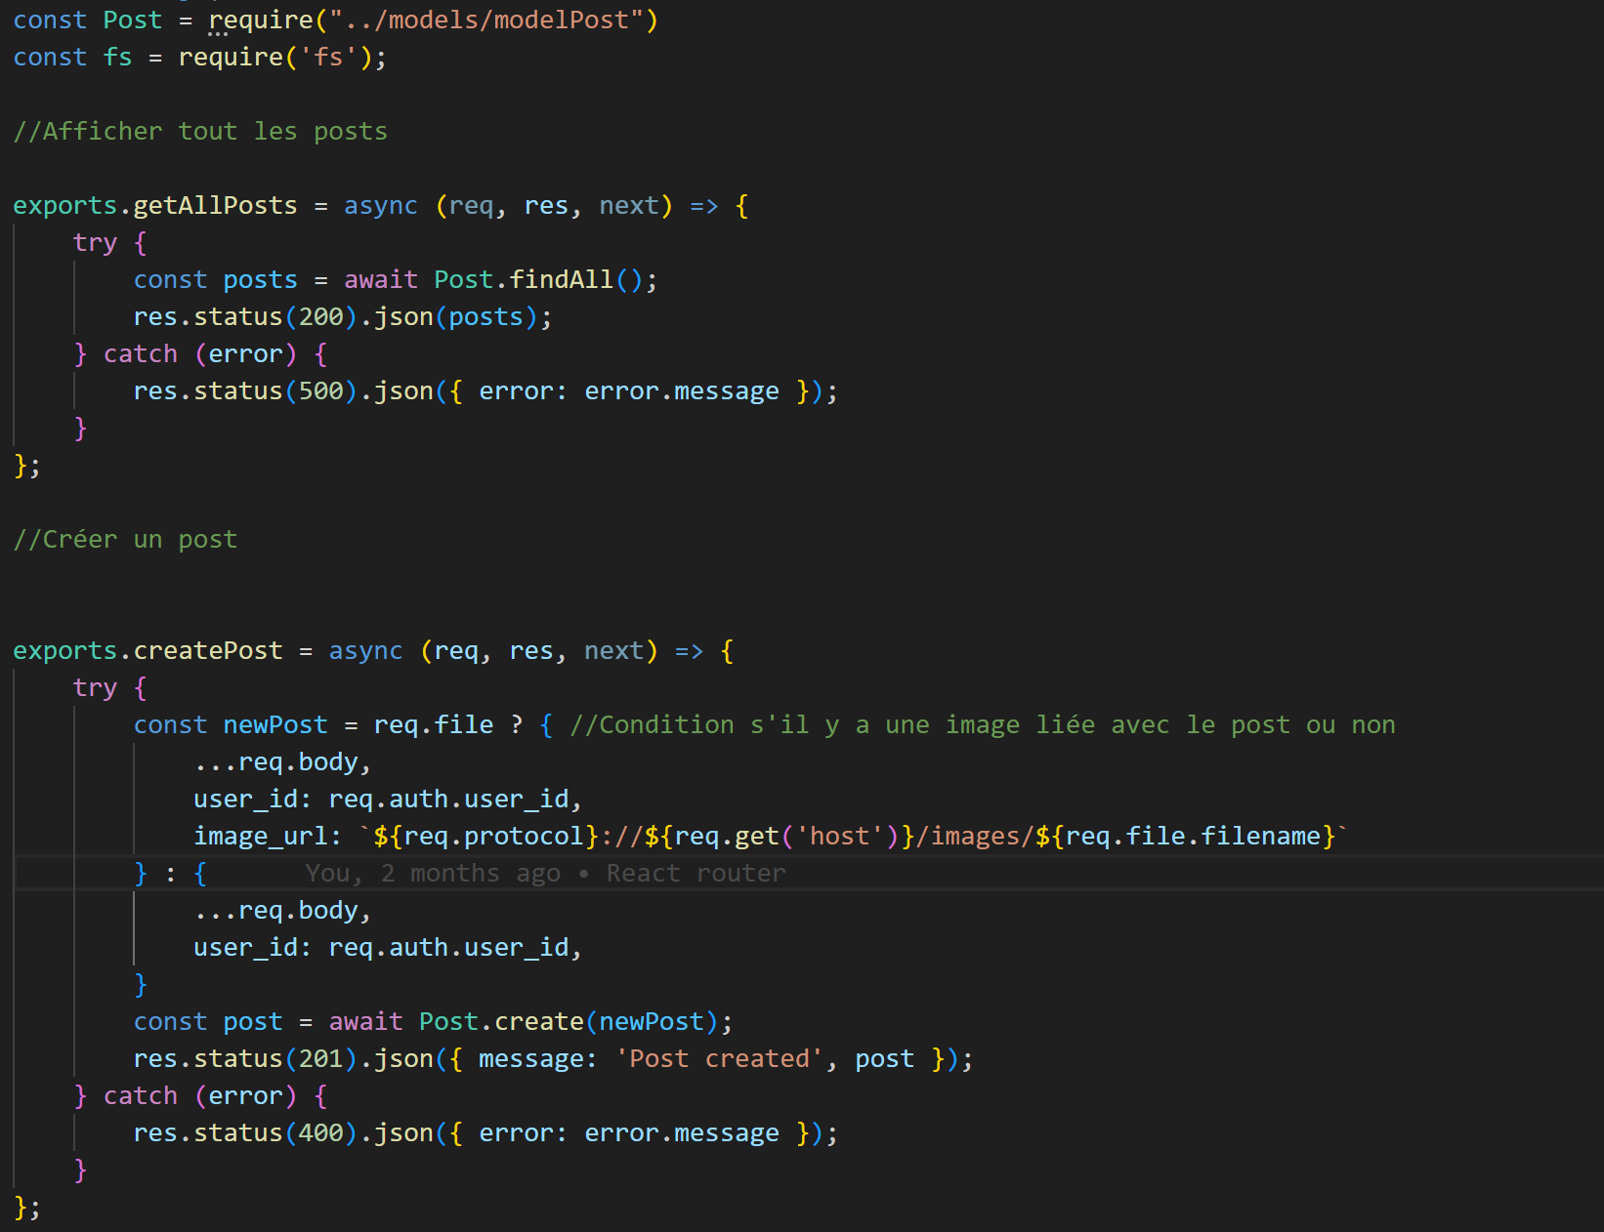
On applique ensuite la même logique des CRUD dans les autres controllers:
-Pour les posts et comments: Utilisation de fs pour pouvoir envoyer des images (On verra après pour Multer).

Slide 15
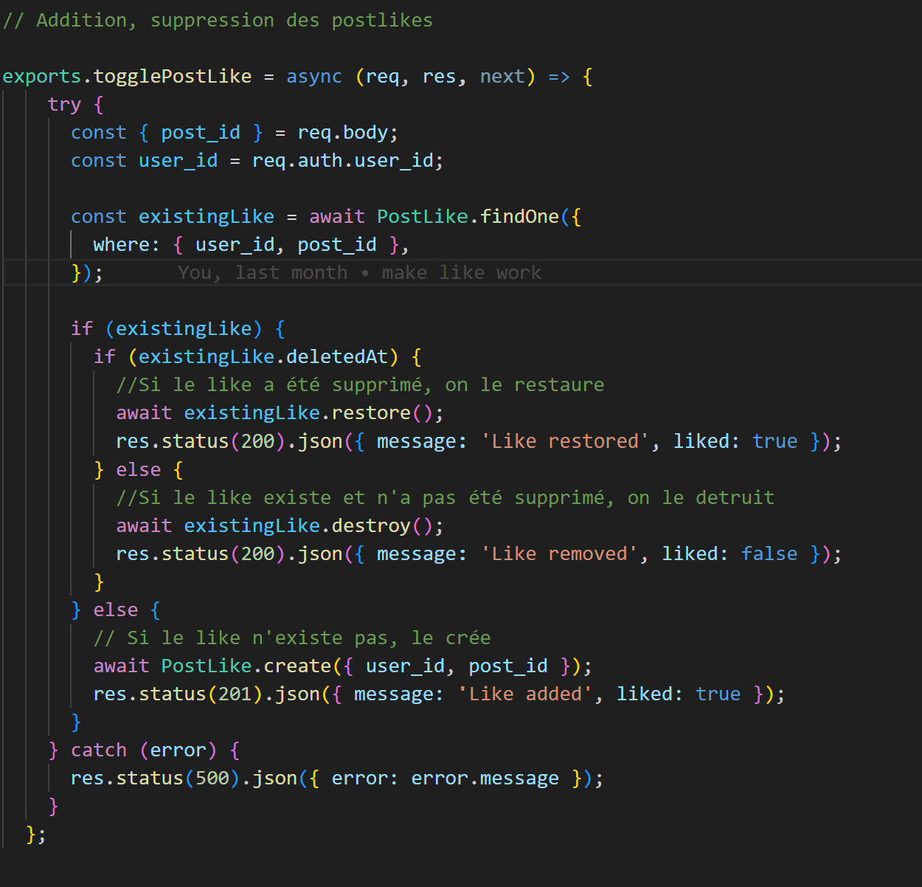
Pour les likes:
-On gère dans la même fonction les méthodes restore, destroy et create. On rajoute les conditions si:
-le like existe, on appelle la fonction destroy
-s’il existe, mais a été supprimé, on appelle la fonction restore.
-si le like n’existe pas, on appelle la fonction create.
Cela nous permets de gérer l’ajout/suppression de like sur la même route.

Slide 16
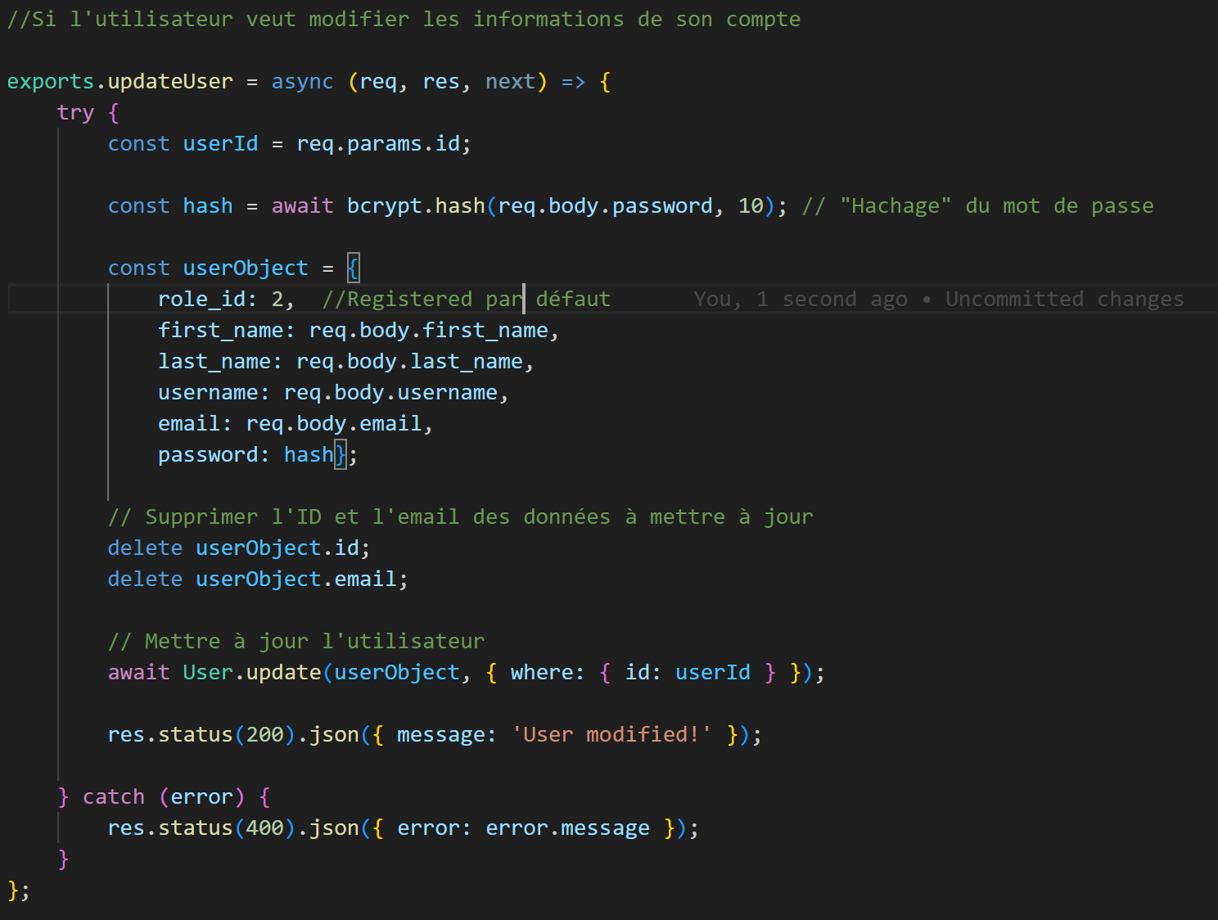
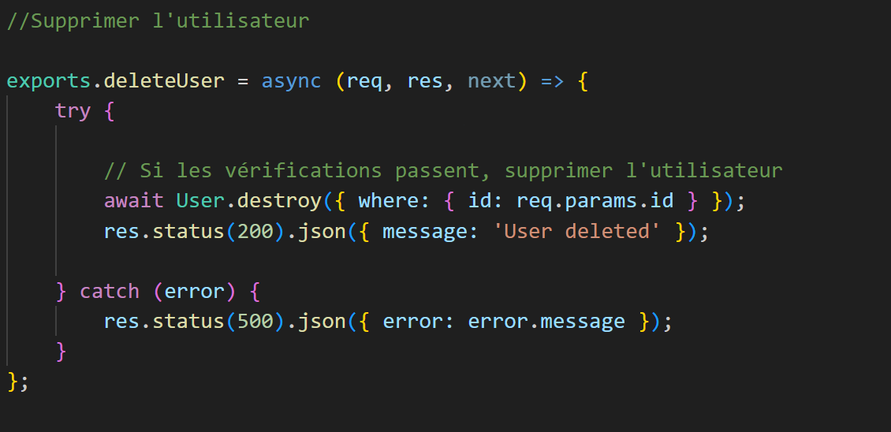
Pour les fonctions update et delete, elle auront plus ou moins la même structure peu importe l’entité.
On définira les autorisations dans les middlewares juste après.

Slide 17
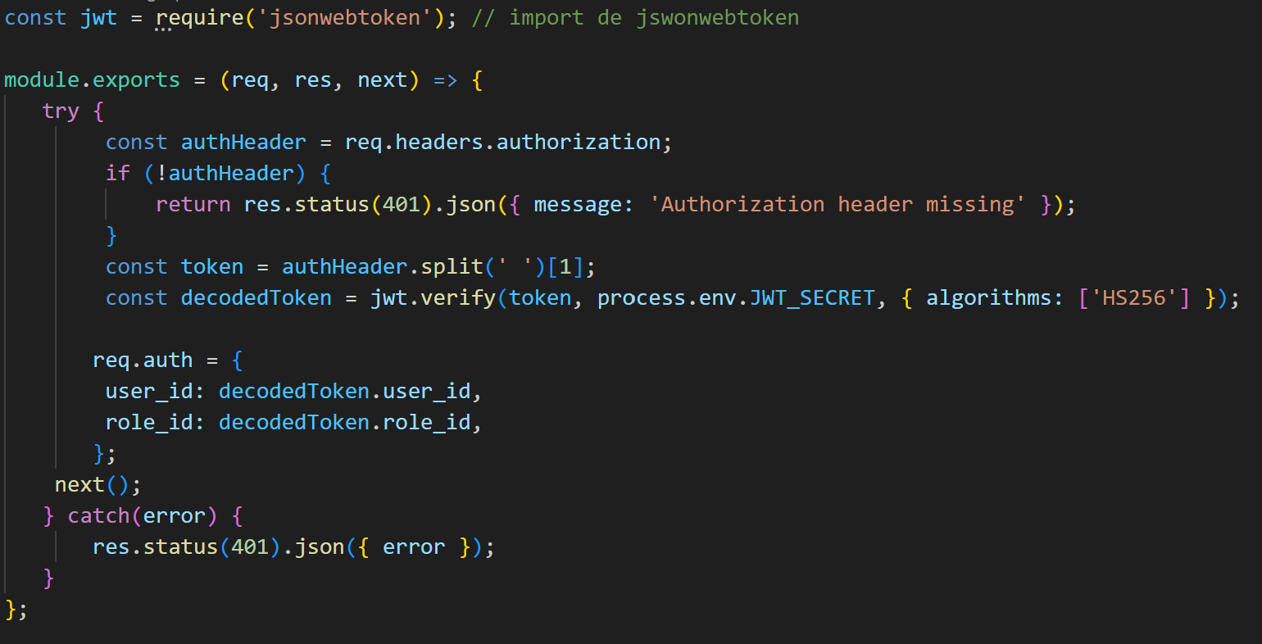
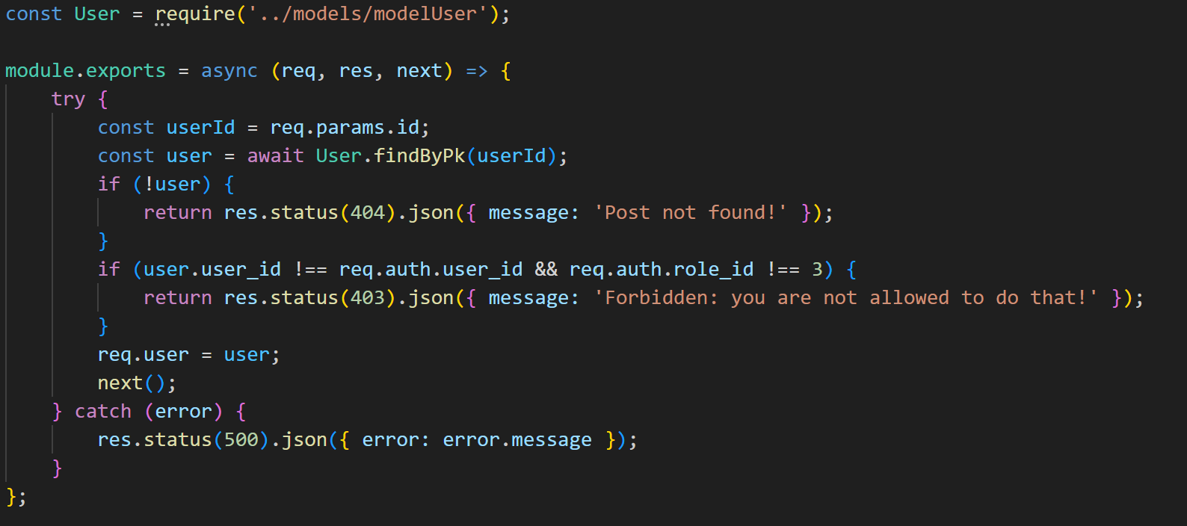
Etape 5: Mise en place des middlewares.
-Le middleware auth.js décode le jsonwebtoken contenu dans lee header d’autorisation avec la fonction jwt.verify, bascule le contenu du payload dans le header d’autorisation de la requête.
-Les middlewares checkUser, checkPost etc n’autorisent que l’utilisateur ayant le même user_id que l’entité sur lequel l’action est effectuée, ou alors si l’utilisateur est un admin.

Slide 18
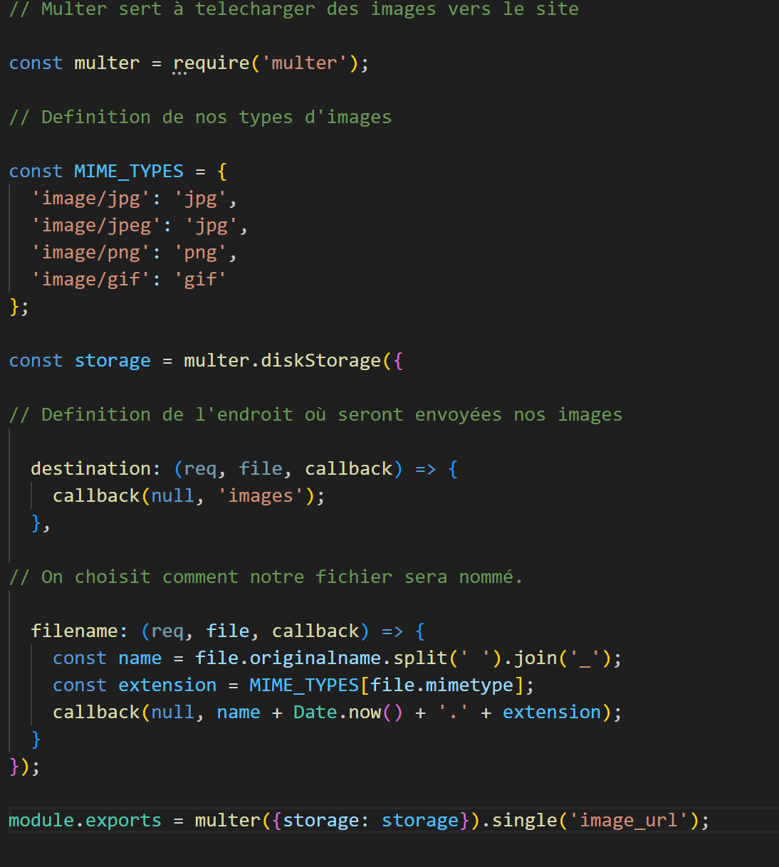
Configuration de multer.
Multer va nous permettre de télécharger des images vers le site.
On crée un répertoire images dans le backend, qui sera l’endroit où seront chargées les images (on n’oublie pas dans les controllers de modifier nos fonction delete et update pour prendre les images en compte).

Slide 19
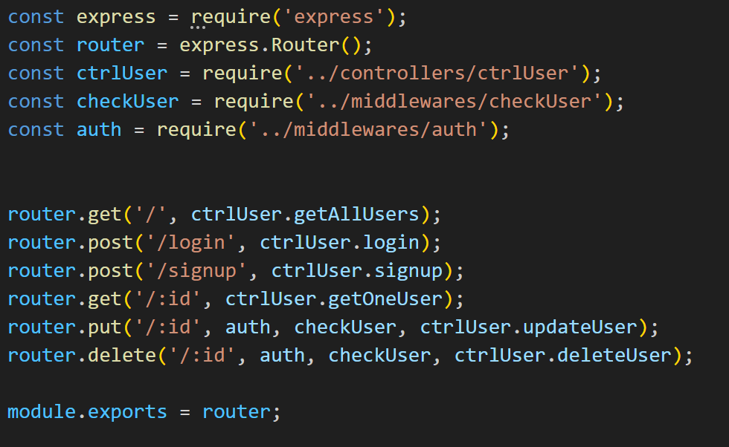
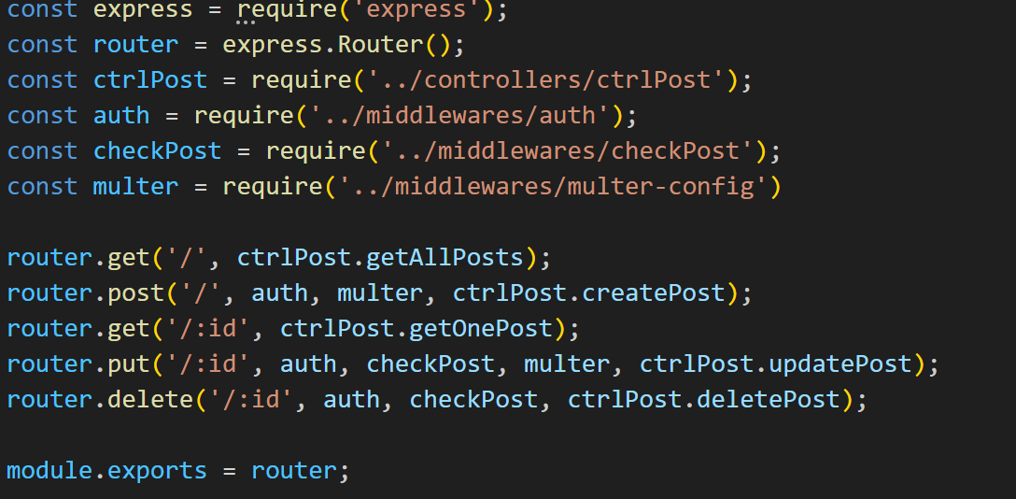
Etape 6: Mise en place des routes.
On importe les middlewares et auth et checkUser pour autoriser seulement les utilisateurs connectés dans un premiers temps. Et enfin, ils peuvent exécuter les routes put et delete sur toutes les entités s’ils sont admins, ou seulement sur leur propres entités s’ils sont utilisateurs classiques.
On applique la même logique avec les autres entités.

Slide 20
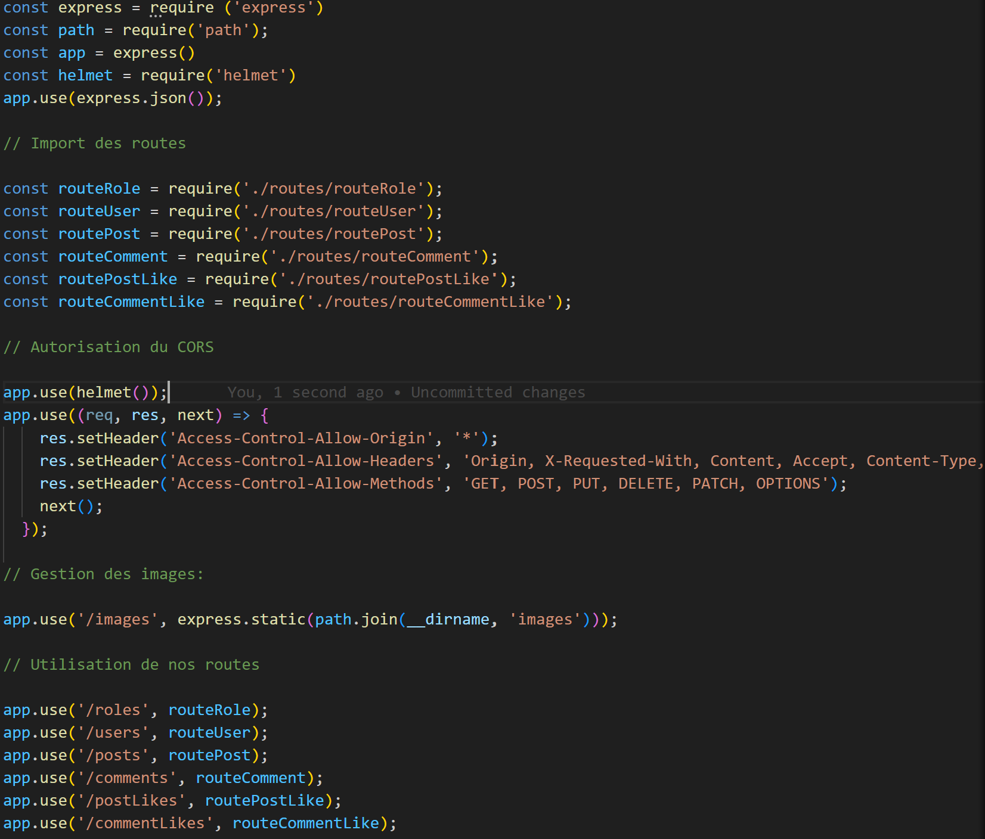
Etape 7: import de nos routes et extensions dans l’app

Slide 21
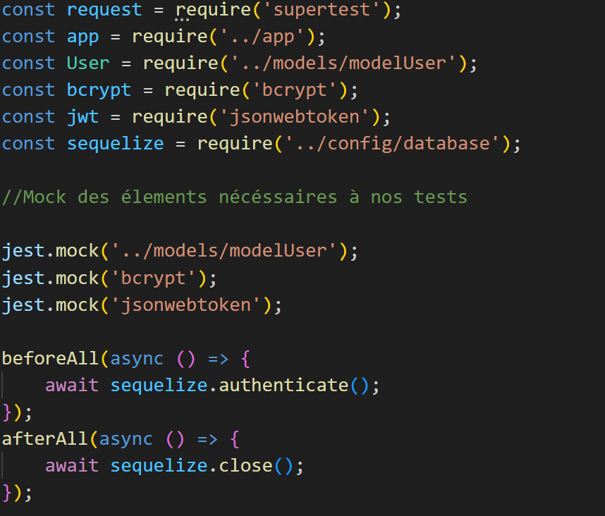
Etape 8:Tests avec Jest et SuperTest.
Jest SuperTest ensemble permettent d’effectuer un ensemble de test pour vérifier le bon fonctionnement de nos controllers, en simulant des fonctions ou valeurs qu’on aura prédéterminées.
IMPORTANT! On exécute les tests sur notre base de données test.

Slide 22
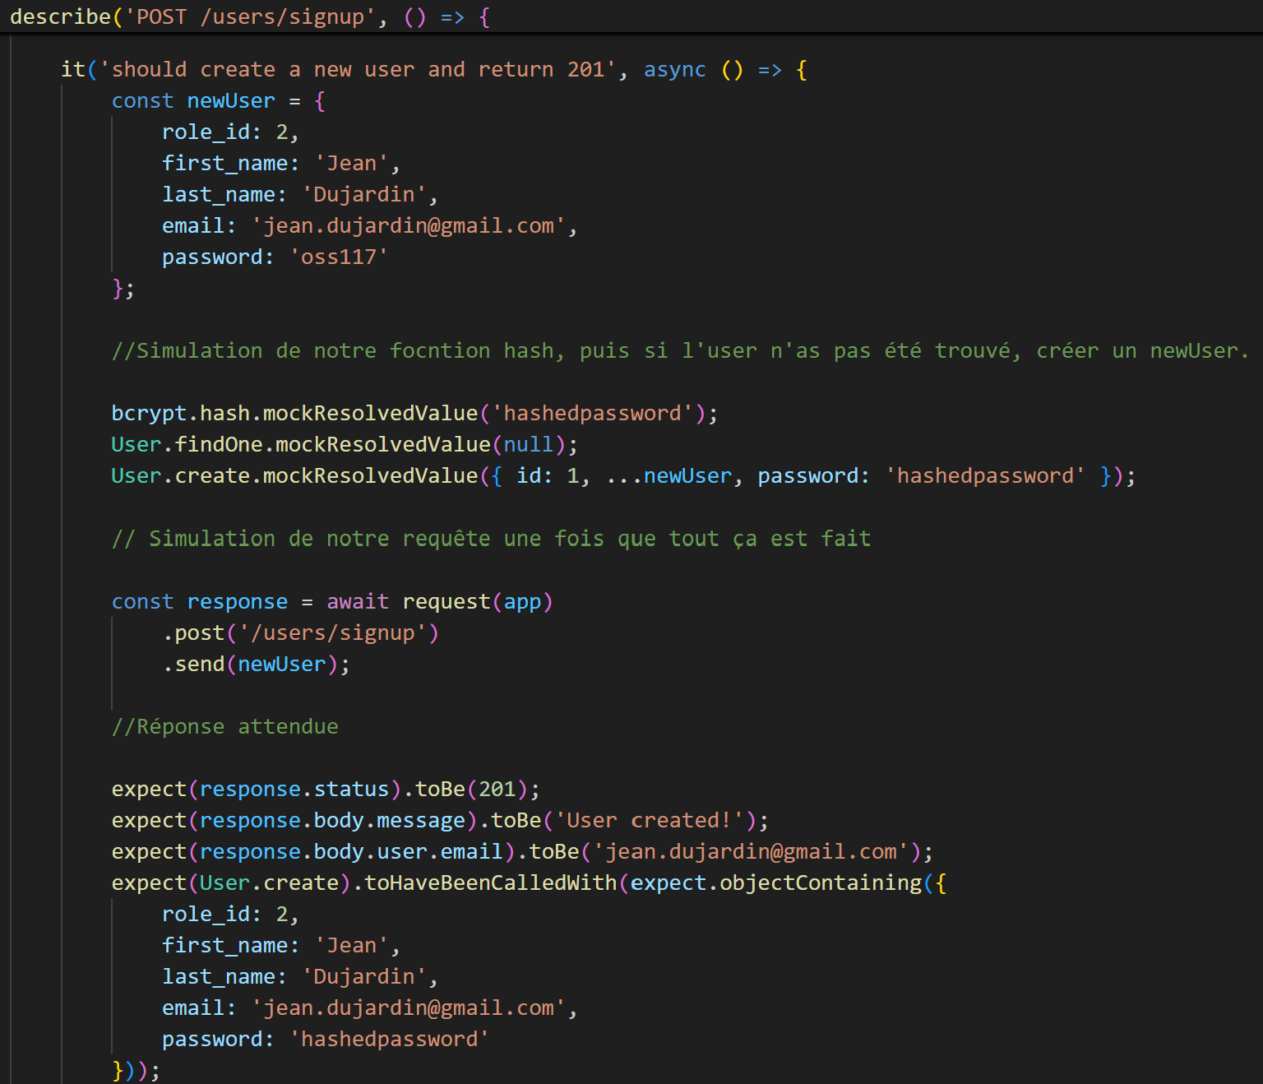
Ici par exemple, on simule une création d’utilisateur.
-Simulation de la fonction bcrypt.hash
-Simulation des fonction .findOne et .create
-Simulation de la réponse avec expect.
-En cas d’erreur, les erreurs s’affichent dans le terminal, et on peut toujours coder des console.log ou .error pour identifier la cause.
Lancement des tests avec la commande npm run test.

Slide 23
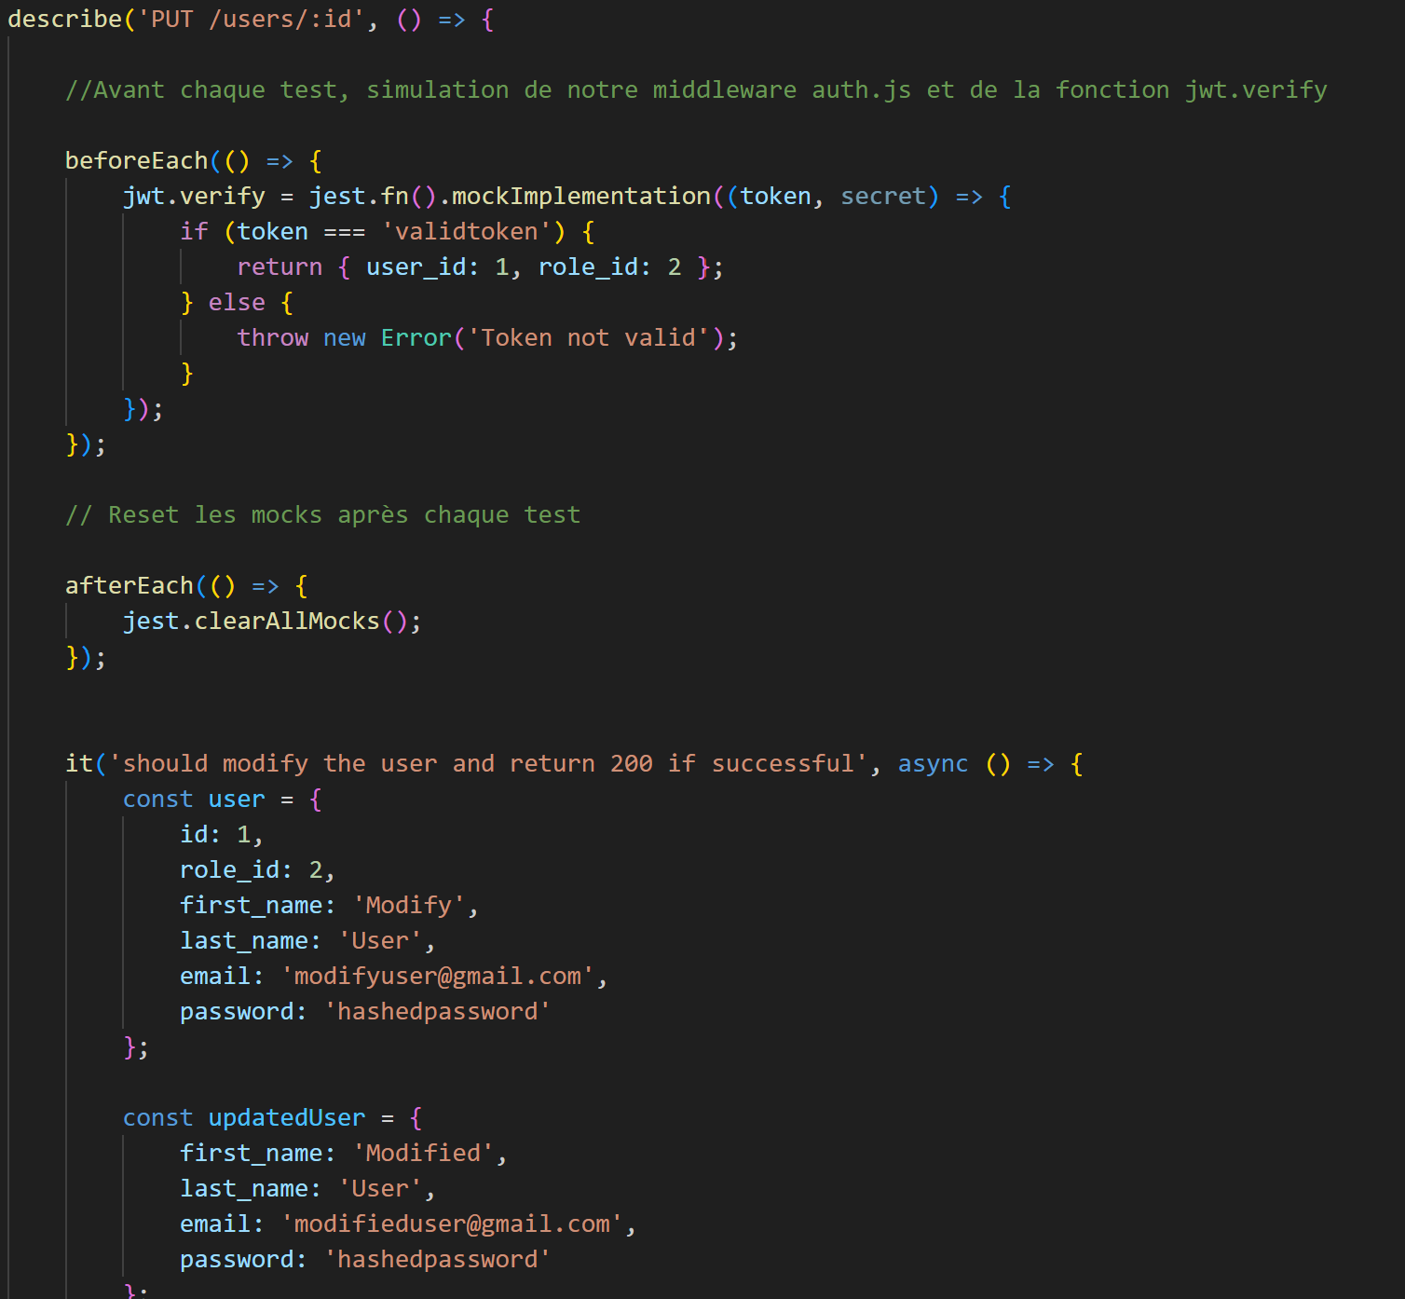
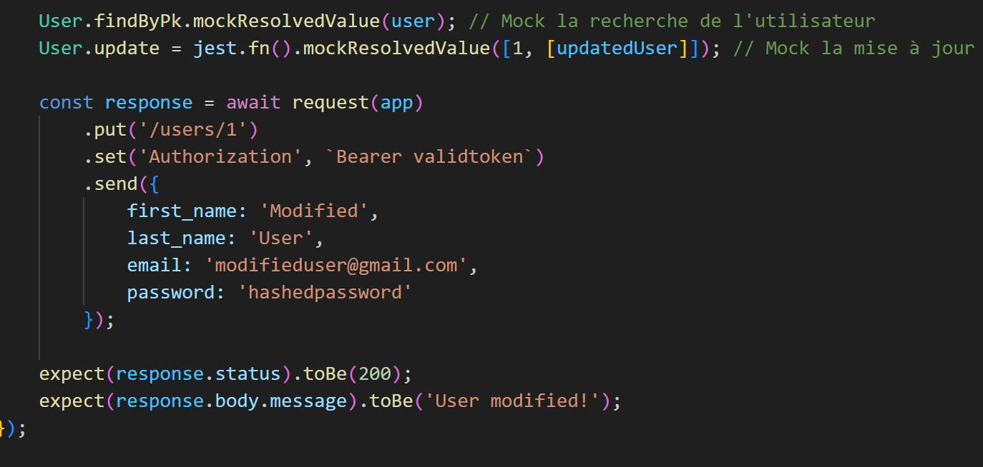
Pour les fonctions qui passent pas les middlewares auth et checks, on simule la fonction jwt.verify
Cela nous permets de simuler le contenu de notre token avec l’user_id et role_id de notre choix.
On simule la présence de notre token valide dans les headers lors de la requête.

Slide 24

Etape 9: Phase de tests externes dans Postman.
Même si on a déjà réalisés beaucoup de tests unitaires. Je teste dans postman différentes configuration de connexions pour vérifier toutes les authentifications, conditions etc…
-connexions avec ou sans token dans les headers.
-tentatives de modifications d’autres entités avec des user_id différents ou role_id égal à 3.

Slide 25
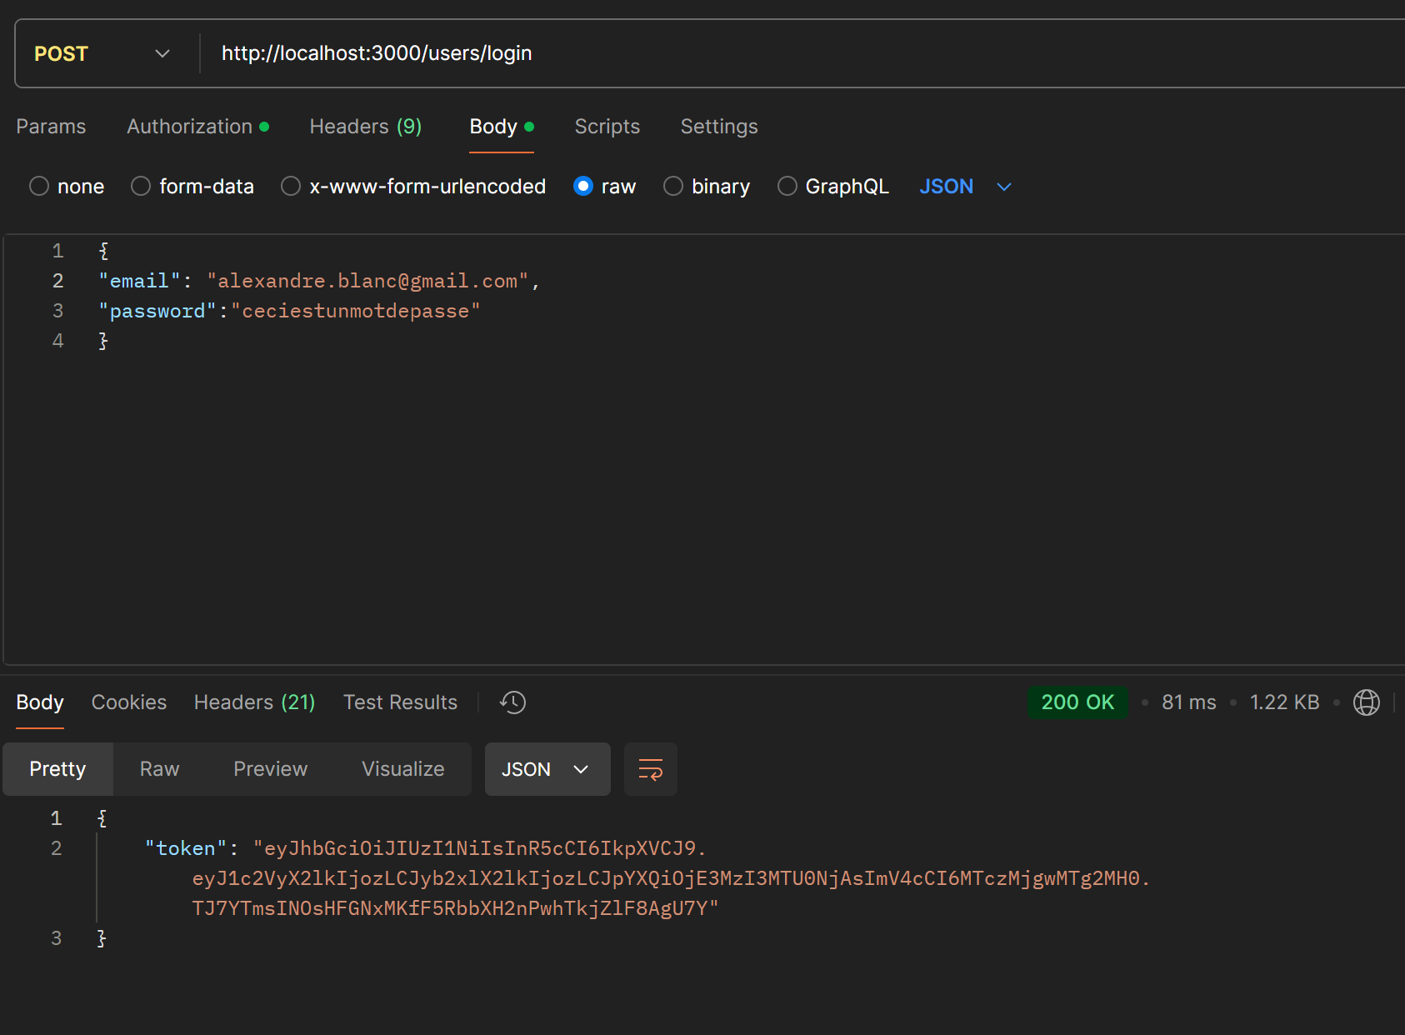
Exemple de test:

Slide 26
Frontend
Choix de bibliothèque: React avec pour serveur de développement local Vite.js
Installation de concurrently pour faire tourner le front et le back simultanèment.
Structuration du projet:
-Séparation des pages et des composants:
-Pages: HomePage, Signup et Login
-Composants: Header, Footer, CreatePost, ensuite nos fonctions de gestion des commentaires et likes.

Slide 27
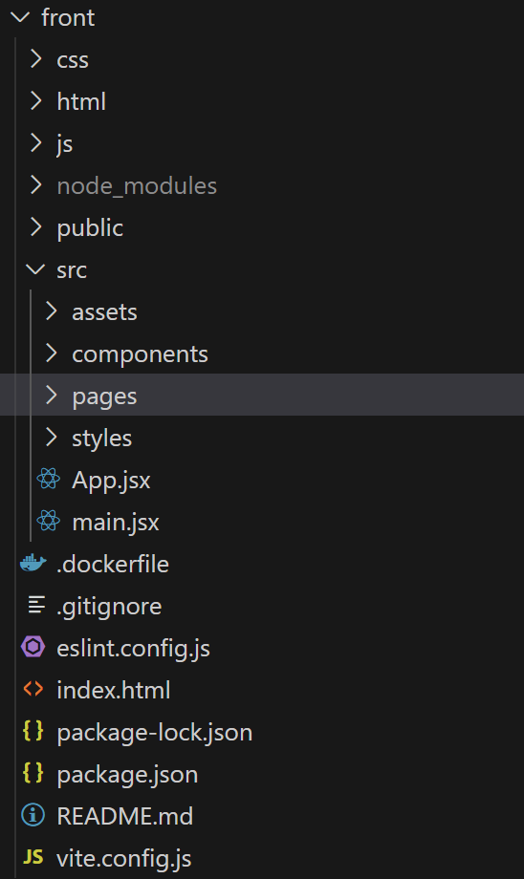
Structure du front-end:

Slide 28
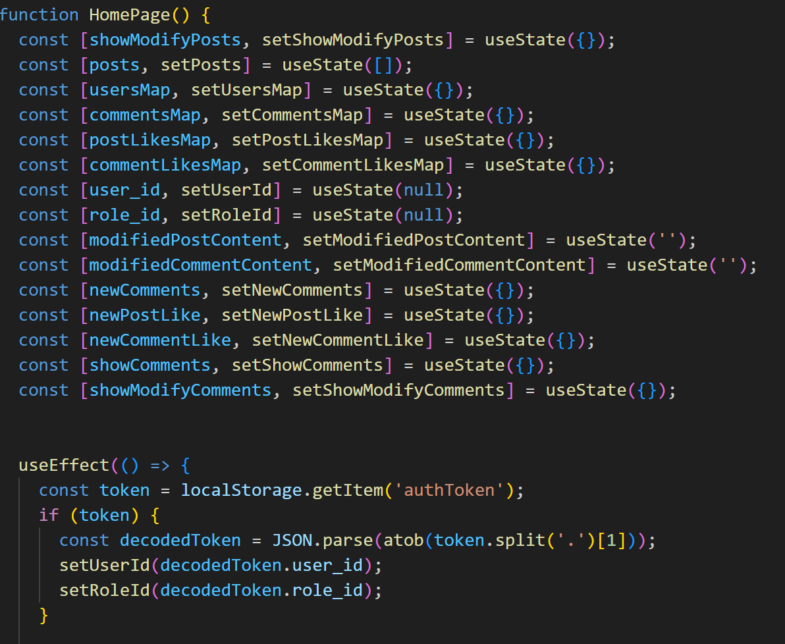
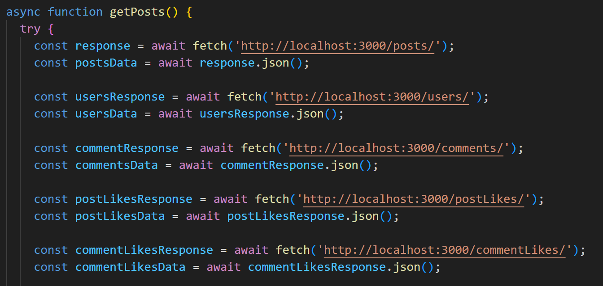
Pour afficher nos posts, on a beaucoup de choses à faire:
-UseState pour gérer des états de variables.
-Use Effect pour gérer les effets secondaires de ces variables. Très utiles pour les fetch notamment.
-On effectue nos fetch sur toutes les tables pour pouvoir accéder à toutes les informations liées aux posts.

Slide 29
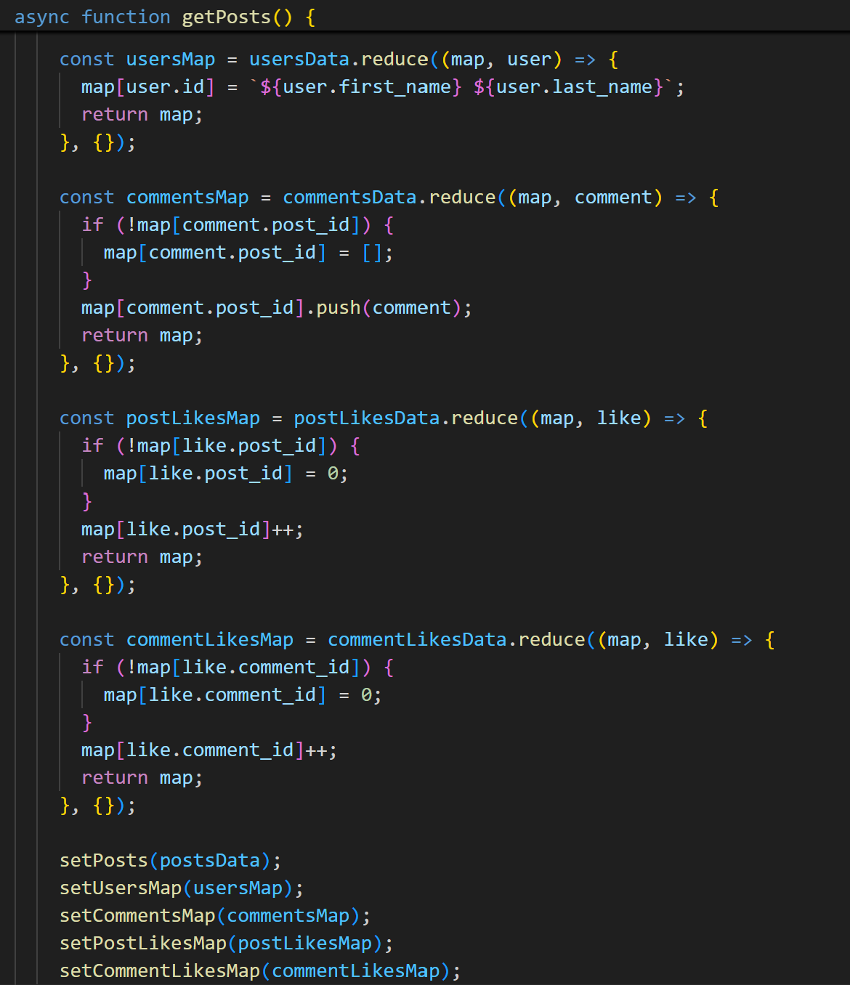
On Map nos données reçues des fetch avec un reduce.
Pour les users, on map obtient un objet avec des paires clé-valeurs id: « nom prénom ».
Pour les commentaires et postlikes, on mappe dans un objet, qui contient en paire clé valeur le post_id en clé et les commentaires ou likes en tableau d’objets de valeurs.
On ajoute ensuite le résultat de nos maps dans les useState.

